Slide 1
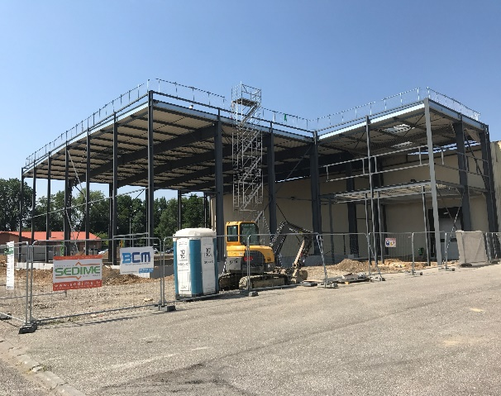
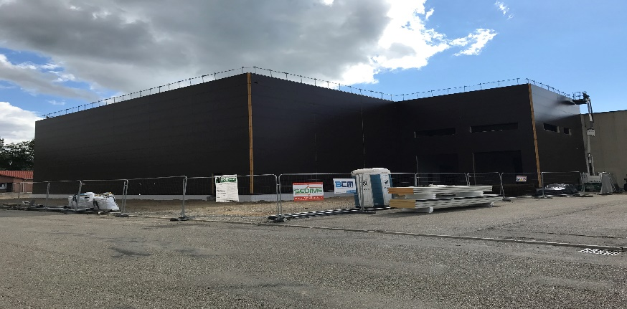
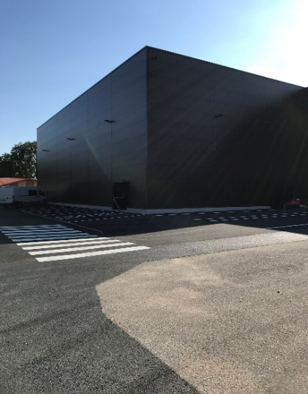
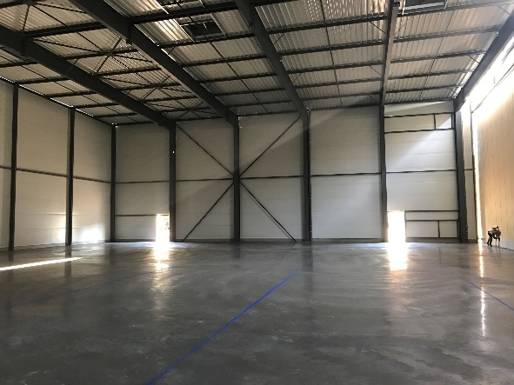
Heimsbrunn (68)
Chocolaterie ABTEY
Maître d’Ouvrage
ABTEY
Architecte
WEBER & KEILING Architectes
Surface
1 043 m² au sol
Coût des travaux
670 000 € HT
Mission SEDIME
Études et maîtrise d’oeuvre
Agrandissement du site de la chocolaterie Abtey par la construction d’un bâtiment adossé à l’existant, servant de stockage et d’une aire de préparation logistique. Hall en structure métallique stable constituée de portiques métalliques, d’une couverture de type bac acier, isolée et étanche.

